Slide 1

Mengingat materi sebelumnya
Apa itu Informatika?
Apa tujuan mempelajari Informatika?

Slide 2
Kata Kunci
Penjelasan
Computational Thinking
Dekomposisi
Contoh
Pengenalan pola
Contoh
Abstraksi
contoh
Algoritma
Contoh
Challenge
Kesimpulan:

Slide 3
Berpikir ala Programmer 🚀
Menyelesaikan Masalah dengan "Computational Thinking"
Mari belajar cara otak pintar menyelesaikan masalah rumit menjadi super gampang!

Slide 4

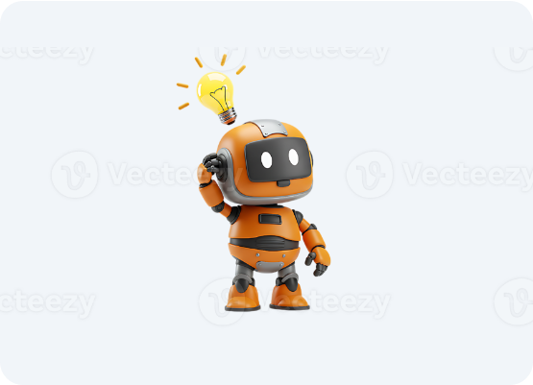

Apa itu Computational Thinking?
Bukan berarti kita harus berpikir seperti robot atau mesin!
Ditulis
Computational Thinking (Berpikir Komputasional) adalah cara kita melatih otak untuk memecahkan masalah besar dan rumit, menjadi langkah-langkah logis yang jelas.
💡 Tujuan Utamanya:
Menemukan solusi yang efektif dan bisa diulangi, seolah-olah kita sedang memberi instruksi kepada komputer.

Slide 5












4 Pilar Kekuatan Super! 🦸‍♂️
Dekomposisi
Pengenalan Pola
Abstraksi
Algoritma
Memecah masalah raksasa jadi kecil-kecil.
Mencari kesamaan atau kemiripan bentuk.
Fokus pada yang penting, abaikan yang tidak.
Menyusun langkah-langkah jitu dan urut.

Slide 6

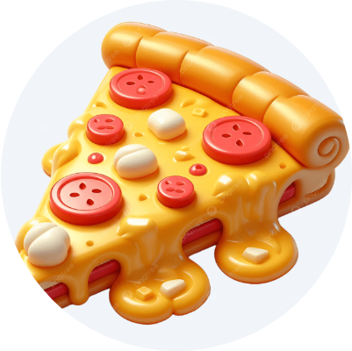
1. Dekomposisi (Memecah Masalah)
Memecah masalah raksasa jadi kecil-kecil.
Bayangkan Sebuah Pizza Raksasa! 🍕
Apakah kamu bisa memakan pizza berukuran 1 meter dalam satu gigitan? Tentu tidak! Masalahnya terlalu besar.
Solusinya (Dekomposisi): Potong pizza tersebut menjadi slice (potongan) kecil-kecil. Memecah masalah yang rumit menjadi bagian-bagian kecil membuatnya sangat mudah diselesaikan.

Slide 7


2. Pengenalan Pola
Mencari kesamaan atau kemiripan bentuk.
Menebak Lagu Kesukaanmu 🎵
Pernahkah kamu mendengar lagu baru di radio, lalu kamu bisa langsung menebak, "Ah! Ini pasti lagunya Tulus!"?
Padahal lagunya baru lho. Kenapa bisa tahu?
Karena otakmu mengenali pola! Kamu hafal pola suara penyanyinya, alunan musiknya, dan gaya lagunya. Di Informatika, mengenali pola membantu kita menyelesaikan masalah baru dengan cara yang sudah kita ketahui.

Slide 8

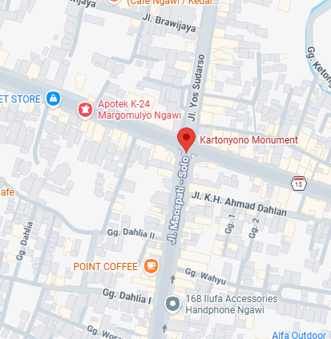
3. Abstraksi
Fokus pada hal yang penting, abaikan yang tidak.
Saring yang Penting Saja! 🗺️
Pernah pakai Google Maps? Peta digital itu adalah contoh terbaik dari Abstraksi.
Peta tidak menggambar setiap pohon, warna genteng rumah, atau letak tiang listrik di jalan. Kenapa?
Karena itu tidak penting untuk mencari rute! Abstraksi adalah seni membuang detail yang tidak relevan agar kita bisa fokus pada informasi utamanya (nama jalan & rute).

Slide 9

4. Algoritma (Langkah Logis)
Urutan langkah-langkah logis dan teratur.
Resep Mie Instan 🍜
Algoritma itu seperti resep! Harus urut dan jelas.
Panaskan air hingga mendidih.
Masukkan mi ke dalam air mendidih.
Tiriskan mi dan campur dengan bumbu.
Apa jadinya kalau urutannya kebalik (mie dicampur bumbu tanpa air mendidih/air dingin)?

Slide 10
Waktunya Praktik! 🎮
Mari gunakan logika Algoritma untuk menggerakkan sesuatu.

Slide 11
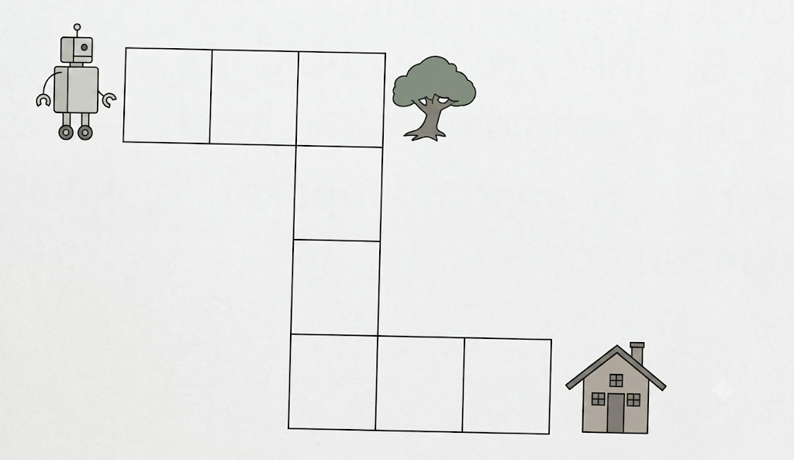

Misi: Masuk rumah!
Kamu adalah seorang programmer yang harus mengendalikan robot ini menuju Rumah.
Kiri
🤖 Memori Robot Terbatas!
Robot ini sangat polos. Dia hanya mengerti 3 perintah dasar:
MAJU (1 Kotak)
HADAP KANAN
HADAP KIRI
Kanan
Dapatkah kamu menulis algoritma (urutan perintah) agar ROBOT mencapai RUMAH tanpa menabrak rintangan?

Slide 12
Misi: Masuk rumah!
Hadap kiri, maju 2 langkah
Maju 3 langkah
Hadap kanan, maju 3 langkah

Slide 13
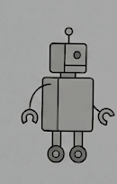
Maju 3 langkah

Slide 14

Siap Menulis Kode?
Mari diskusikan jawaban algoritmamu!

Slide 15






Image Sources
https://static.vecteezy.com/system/resources/previews/060/302/673/non_2x/a-robot-holding-up-a-light-bulb-with-an-idea-png.png
Source: www.vecteezy.com
https://png.pngtree.com/png-clipart/20250429/original/pngtree-3d-pizza-slice-with-toppings-and-cheese-png-image_20888155.png
Source: pngtree.com
https://png.pngtree.com/png-vector/20260421/ourlarge/pngtree-a-cartoon-emoji-character-dancing-with-headphones-and-musical-notes-png-image_19151948.webp
Source: pngtree.com
https://images.stockcake.com/public/6/2/0/62096963-7052-46b0-aa30-8ff2f7f456a8_large/navigate-your-journey-stockcake.jpg
Source: stockcake.com
https://img.magnific.com/free-photo/delicious-ramen-with-chopsticks-arrangement_23-2150756204.jpg?semt=ais_hybrid&w=740&q=80
Source: www.magnific.com
https://simplegamereviews.com/wp-content/uploads/2026/06/Bad-Cat5-1024x576.jpg
Source: simplegamereviews.com

